Slide 1
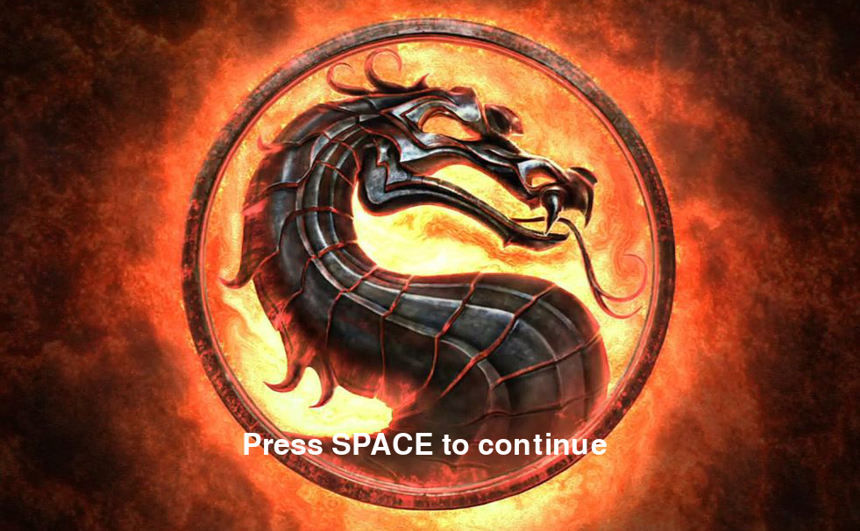
Проект «Игра Untitled fighting»
Выполнили:
Лобанев Дмитрий и Филимонов Дмитрий
Яндекс лицей 2020 - 2021

Slide 2
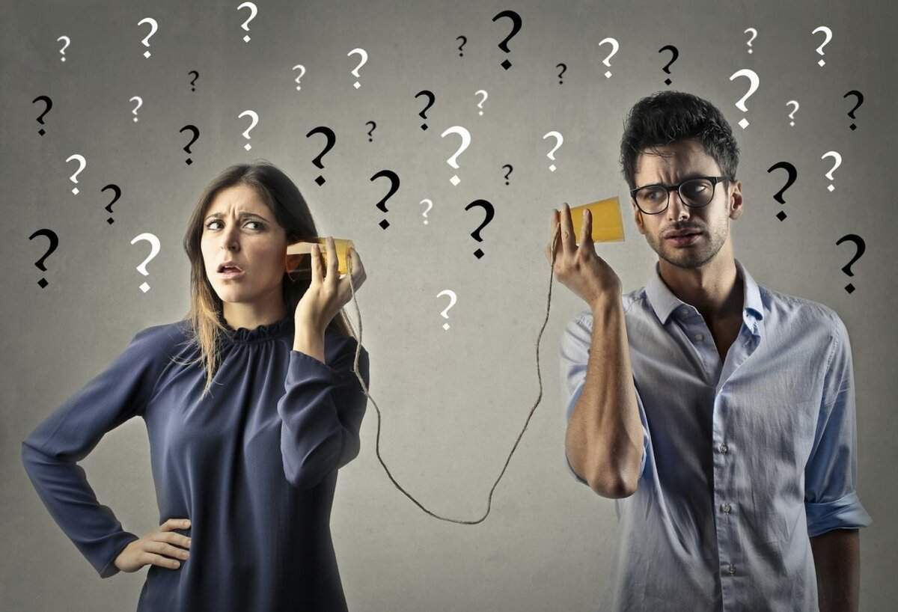
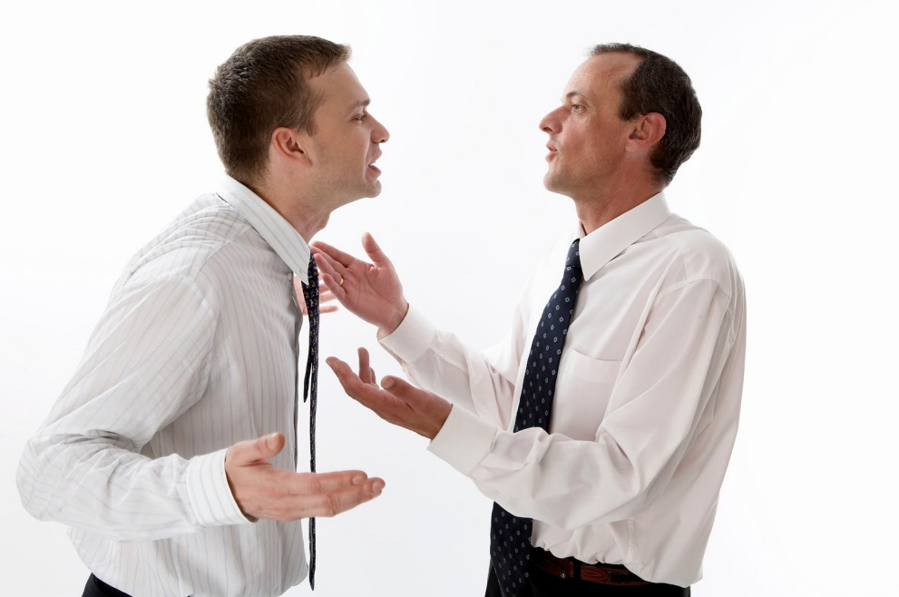
Начало работы
На начальном этапе работы самое сложное было выбрать, что мы хотели сделать.
Иногда доходило до серьёзных споров!

Slide 3
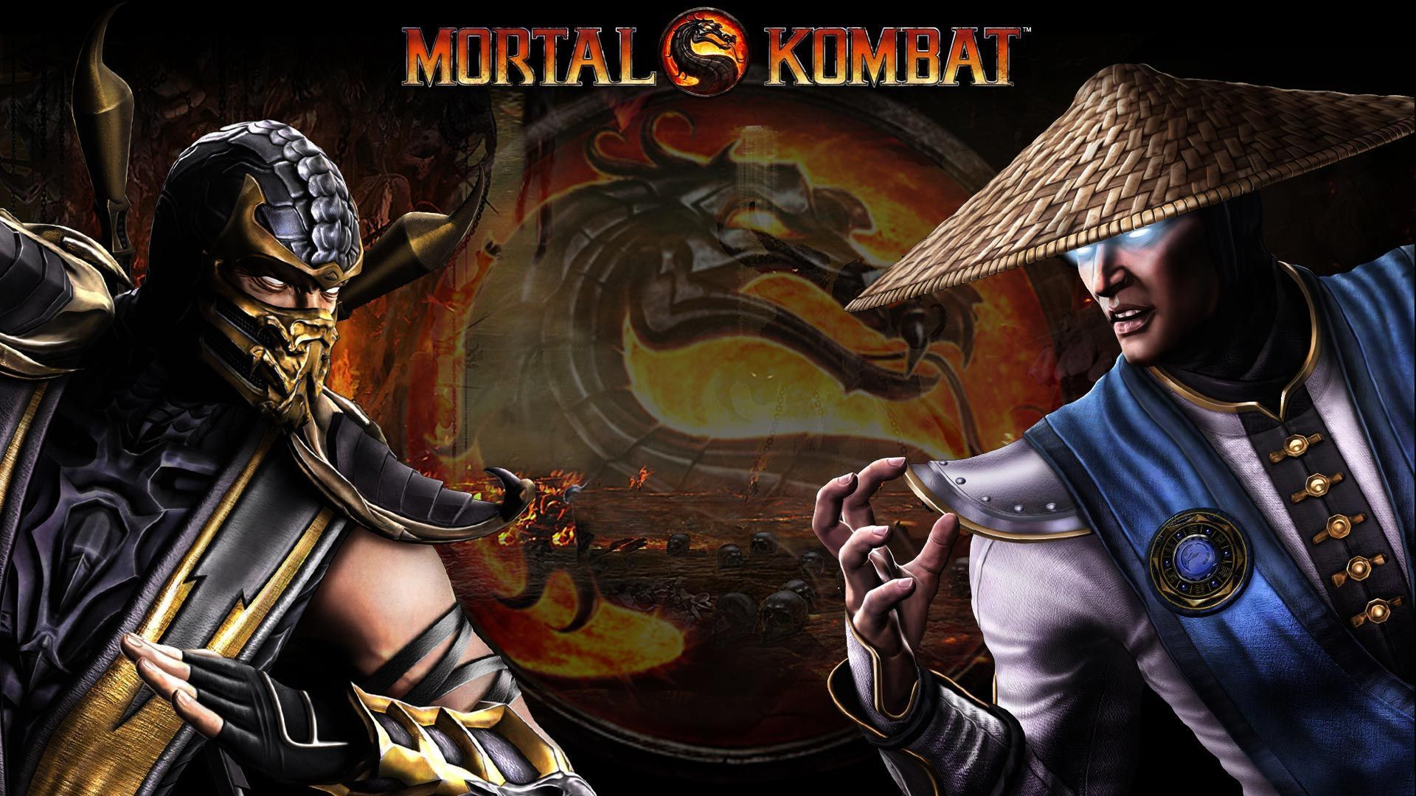

И мы выбрали то, что хотели…
Вдохновила нас игра Mortal Kombat
Потом нам пришлось задуматься о названии игры

Slide 4




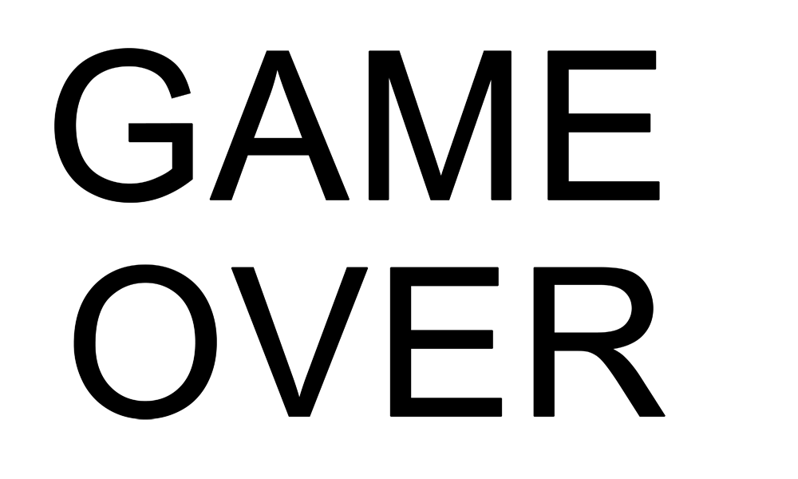

Было много работы…
Хоть и не сразу, но мы выбрали название:
Не только написание кода было сложной задачей, но и работа с картинками и звуком.
ИХ БЫЛО ОЧЕНЬ МНОГО!!!

Slide 5
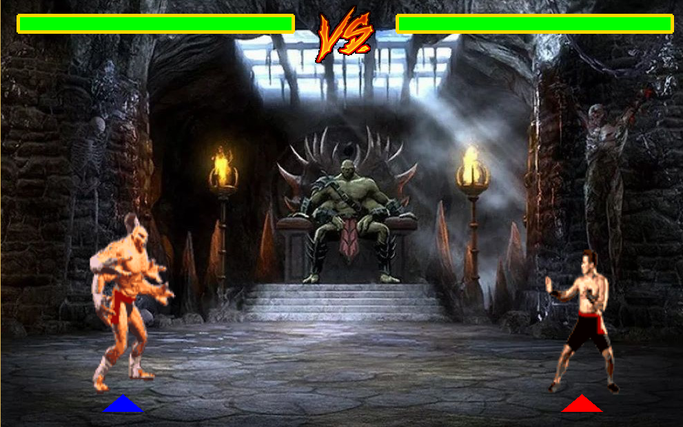
И мы это сделали!!!

Slide 6
